Slide 1
Du personnel qualifié pour la Suisse k
Une initiative du DFE
Journée Modèle F
28 février 2012, Fribourg
Prof. Dr. Ursula Renold, directrice de l’OFFT

Slide 2
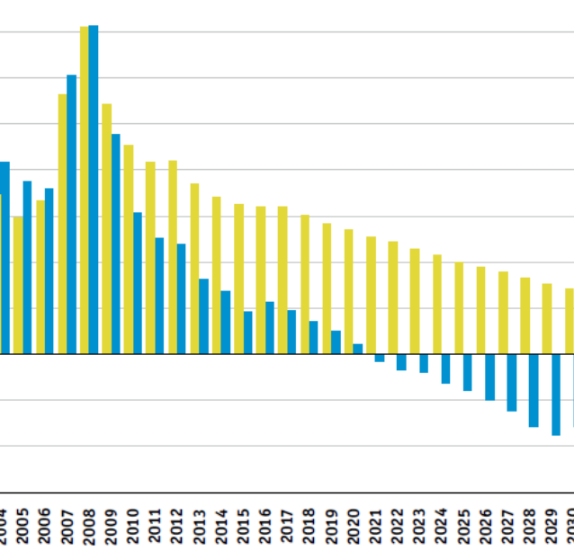


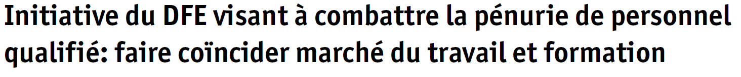
Actualité: immigration

Slide 3
Aperçu
Analyse de la situation du personnel qualifié: l'évolution démographique soulève de grands défis
Potentiels de main-d'oeuvre: potentiels disponibles et inactifs dans la population active suisse
Lignes directrices + objectifs du DFE
Mesures: exploiter les potentiels disponibles par l'activation et la qualification

Slide 4
Défi démographique
Sources: OFS, SECO, calculs propres

Slide 5
Taux d'activité en équivalents plein temps: des différences notables apparaissent
Sources: OFS, SAKE, propres évaluations

Slide 6
Niveau de formation des personnes actives: le niveau de formation s'élève
:
Zunahme der Höherqualifizierung
Personnes actives selon le niveau de formation – source BSS & FAI

Slide 7
Résumé de l'analyse
S'agissant de la pénurie de personnel qualifié, on ne dispose pas encore de données empiriques fiables qui soient valables pour toute la Suisse
Les informations relatives à la pénurie de personnel qualifié portent en règle générale sur certaines branches particulières et/ou elles proviennent de questionnaires réalisés auprès d’entreprises
Les effets des études de la pénurie dans les différentes branches varient fortement
Vu l'évolution démographique, il est pourtant nécessaire d'agir:
→en activant les potentiels disponibles
→en développant les potentiels existants

Slide 8
Aperçu
Analyse de la situation du personnel qualifié: l'évolution démographique soulève de grands défis
Potentiels de main-d'oeuvre: potentiels disponibles et inactifs dans la population active suisse
Lignes directrices + objectifs du DFE
Mesures: exploiter les potentiels disponibles par l'activation et la qualification

Slide 9
Potentiels de main-d'oeuvre pour la Suisse:
Jeunes (- 24) |  |  | Population adulte (25+) |  | Travailleurs âgés (55+)
En formation
 |  |  | Actifs à plein temps
 |  |  | Actifs à temps partiel
 |  |  | Non actifs
 |  |  | A la recherche d'un emploi
(Sources: OFS/ESPA, propres calculs , illustration)
Notes:
X-Achse:
Ständige Wohnbevölkerung im Alter von 15-64 Jahren nach 3 Altersgruppen aufgeteilt.
Y-Achse:
Illustrierte Ansicht der Prozentualen Anteile dreier Altersklassen in verschiedenen Erwerbststatus-Gruppen:
a. In Ausbildung
b. Vollzeiterwerbstätige
c. Teilzeiterwerbstätige
d. Nichterwerbstätige
e. Stellensuchende
Wichtig:
-Die Darstellung ist illustrativ
-Die X-Achse beschreibt das steigende Alter von Links nach Rechts
-Die Abstufungen sind zu illustrativen Zwecken eingezeichnet und sollen nur verschiedene Gruppen innerhalb der Altersgruppe illustrieren
-Damit kann beim roten Einkreisen der Potenziale dann zwischen den „Älteren der 25+“, von denen viel weniger Vollzeiterwerbstätige und auch viel mehr niedriger qualifiziert sind als die „Jüngeren der 25+“ weiter links

Slide 10
Potentiels de main-d'oeuvre pour la Suisse:
Jeunes non actifs et sans emploi (<25)
Jeunes (- 24) |  |  | Population adulte (25+) |  | Travailleurs âgés (55+)
En formation
 |  |  | Actifs à plein temps
 |  |  | Actifs à temps partiel
 |  |  | Non actifs
 |  |  | A la recherche d'un emploi
(Sources: OFS/ESPA, propres calculs , illustration)
Notes:
X-Achse:
Ständige Wohnbevölkerung im Alter von 15-64 Jahren nach 3 Altersgruppen aufgeteilt.
Y-Achse:
Illustrierte Ansicht der Prozentualen Anteile dreier Altersklassen in verschiedenen Erwerbststatus-Gruppen:
a. In Ausbildung
b. Vollzeiterwerbstätige
c. Teilzeiterwerbstätige
d. Nichterwerbstätige
e. Stellensuchende
Wichtig:
-Die Darstellung ist illustrativ
-Die X-Achse beschreibt das steigende Alter von Links nach Rechts
-Die Abstufungen sind zu illustrativen Zwecken eingezeichnet und sollen nur verschiedene Gruppen innerhalb der Altersgruppe illustrieren
-Damit kann beim roten Einkreisen der Potenziale dann zwischen den „Älteren der 25+“, von denen viel weniger Vollzeiterwerbstätige und auch viel mehr niedriger qualifiziert sind als die „Jüngeren der 25+“ weiter links

Slide 11
Potentiels de main-d'oeuvre pour la Suisse:
Adultes non actifs sans diplôme de degré secondaire II (>25)
Jeunes (- 24) |  |  | Population adulte (25+) |  | Travailleurs âgés (55+)
En formation
 |  |  | Actifs à plein temps
 |  |  | Actifs à temps partiel
 |  |  | Non actifs
 |  |  | A la recherche d'un emploi
(Sources: OFS/ESPA, propres calculs , illustration)
Notes:
X-Achse:
Ständige Wohnbevölkerung im Alter von 15-64 Jahren nach 3 Altersgruppen aufgeteilt.
Y-Achse:
Illustrierte Ansicht der Prozentualen Anteile dreier Altersklassen in verschiedenen Erwerbststatus-Gruppen:
a. In Ausbildung
b. Vollzeiterwerbstätige
c. Teilzeiterwerbstätige
d. Nichterwerbstätige
e. Stellensuchende
Wichtig:
-Die Darstellung ist illustrativ
-Die X-Achse beschreibt das steigende Alter von Links nach Rechts
-Die Abstufungen sind zu illustrativen Zwecken eingezeichnet und sollen nur verschiedene Gruppen innerhalb der Altersgruppe illustrieren
-Damit kann beim roten Einkreisen der Potenziale dann zwischen den „Älteren der 25+“, von denen viel weniger Vollzeiterwerbstätige und auch viel mehr niedriger qualifiziert sind als die „Jüngeren der 25+“ weiter links

Slide 12
Potentiels de main-d'oeuvre pour la Suisse:
Adultes non actifs et adultes actifs à temps partiel titulaires d'au moins un diplôme de degré secondaire II (>25)
Jeunes (- 24) |  |  | Population adulte (25+) |  | Travailleurs âgés (55+)
En formation
 |  |  | Actifs à plein temps
 |  |  | Actifs à temps partiel
 |  |  | Non actifs
 |  |  | A la recherche d'un emploi
(Sources: OFS/ESPA, propres calculs , illustration)
Notes:
X-Achse:
Ständige Wohnbevölkerung im Alter von 15-64 Jahren nach 3 Altersgruppen aufgeteilt.
Y-Achse:
Illustrierte Ansicht der Prozentualen Anteile dreier Altersklassen in verschiedenen Erwerbststatus-Gruppen:
a. In Ausbildung
b. Vollzeiterwerbstätige
c. Teilzeiterwerbstätige
d. Nichterwerbstätige
e. Stellensuchende
Wichtig:
-Die Darstellung ist illustrativ
-Die X-Achse beschreibt das steigende Alter von Links nach Rechts
-Die Abstufungen sind zu illustrativen Zwecken eingezeichnet und sollen nur verschiedene Gruppen innerhalb der Altersgruppe illustrieren
-Damit kann beim roten Einkreisen der Potenziale dann zwischen den „Älteren der 25+“, von denen viel weniger Vollzeiterwerbstätige und auch viel mehr niedriger qualifiziert sind als die „Jüngeren der 25+“ weiter links

Slide 13
Potentiels de main-d'oeuvre pour la Suisse:
Travailleurs âgés
Jeunes (- 24) |  |  | Population adulte (25+) |  | Travailleurs âgés (55+)
En formation
 |  |  | Actifs à plein temps
 |  |  | Actifs à temps partiel
 |  |  | Non actifs
 |  |  | A la recherche d'un emploi
(Sources: OFS/ESPA, propres calculs , illustration)
Notes:
X-Achse:
Ständige Wohnbevölkerung im Alter von 15-64 Jahren nach 3 Altersgruppen aufgeteilt.
Y-Achse:
Illustrierte Ansicht der Prozentualen Anteile dreier Altersklassen in verschiedenen Erwerbststatus-Gruppen:
a. In Ausbildung
b. Vollzeiterwerbstätige
c. Teilzeiterwerbstätige
d. Nichterwerbstätige
e. Stellensuchende
Wichtig:
-Die Darstellung ist illustrativ
-Die X-Achse beschreibt das steigende Alter von Links nach Rechts
-Die Abstufungen sind zu illustrativen Zwecken eingezeichnet und sollen nur verschiedene Gruppen innerhalb der Altersgruppe illustrieren
-Damit kann beim roten Einkreisen der Potenziale dann zwischen den „Älteren der 25+“, von denen viel weniger Vollzeiterwerbstätige und auch viel mehr niedriger qualifiziert sind als die „Jüngeren der 25+“ weiter links

Slide 14
Potentiels de main-d'oeuvre pour la Suisse:
Relèvement du niveau de qualification de la population active
Jeunes (- 24) |  |  | Population adulte (25+) |  | Travailleurs âgés (55+)
En formation
 |  |  | Actifs à plein temps
 |  |  | Actifs à temps partiel
 |  |  | Non actifs
 |  |  | A la recherche d'un emploi
(Sources: OFS/ESPA, propres calculs , illustration)
Notes:
X-Achse:
Ständige Wohnbevölkerung im Alter von 15-64 Jahren nach 3 Altersgruppen aufgeteilt.
Y-Achse:
Illustrierte Ansicht der Prozentualen Anteile dreier Altersklassen in verschiedenen Erwerbststatus-Gruppen:
a. In Ausbildung
b. Vollzeiterwerbstätige
c. Teilzeiterwerbstätige
d. Nichterwerbstätige
e. Stellensuchende
Wichtig:
-Die Darstellung ist illustrativ
-Die X-Achse beschreibt das steigende Alter von Links nach Rechts
-Die Abstufungen sind zu illustrativen Zwecken eingezeichnet und sollen nur verschiedene Gruppen innerhalb der Altersgruppe illustrieren
-Damit kann beim roten Einkreisen der Potenziale dann zwischen den „Älteren der 25+“, von denen viel weniger Vollzeiterwerbstätige und auch viel mehr niedriger qualifiziert sind als die „Jüngeren der 25+“ weiter links

Slide 15
Potentiels de main-d'oeuvre pour la Suisse:
Immigration de personnel qualifié
Jeunes (- 24) |  |  | Population adulte (25+) |  | Travailleurs âgés (55+)
En formation
 |  |  | Actifs à plein temps
 |  |  | Actifs à temps partiel
 |  |  | Non actifs
 |  |  | A la recherche d'un emploi
(Sources: OFS/ESPA, propres calculs , illustration)
Notes:
X-Achse:
Ständige Wohnbevölkerung im Alter von 15-64 Jahren nach 3 Altersgruppen aufgeteilt.
Y-Achse:
Illustrierte Ansicht der Prozentualen Anteile dreier Altersklassen in verschiedenen Erwerbststatus-Gruppen:
a. In Ausbildung
b. Vollzeiterwerbstätige
c. Teilzeiterwerbstätige
d. Nichterwerbstätige
e. Stellensuchende
Wichtig:
-Die Darstellung ist illustrativ
-Die X-Achse beschreibt das steigende Alter von Links nach Rechts
-Die Abstufungen sind zu illustrativen Zwecken eingezeichnet und sollen nur verschiedene Gruppen innerhalb der Altersgruppe illustrieren
-Damit kann beim roten Einkreisen der Potenziale dann zwischen den „Älteren der 25+“, von denen viel weniger Vollzeiterwerbstätige und auch viel mehr niedriger qualifiziert sind als die „Jüngeren der 25+“ weiter links

Slide 16
Potentiels de main d'oeuvre pour la Suisse:
Calcul des potentiels de main-d'oeuvre, 2009
 | Jeunes | Adultes 25-54 ans |  | Travailleurs âgés |  | Total
 | 15-24 ans | sans SEC II | avec SEC II | 55-64 ans | 65 ans et +
Taux d'actifs | 91% | 74% | 90% | 68%
Taux d'actifs occupés à plein temps | 81% | 60% | 75% | 55%
Equivalents plein temps des actifs (en milliers) | 749 | 244 | 2'244 | 511 | 59 | 3'806
Potentiel théorique des actifs occupés à plein temps (en milliers) | 171 | 164 | 743 | 420
Potentiel grâce à une activation de 20%, actifs occupés à plein temps (en milliers) | 34 | 33 | 149 | 84 | 12 | 312
Total des personnes (en milliers) | 920 | 408 | 2'987 | 931

Slide 17
Aperçu
Analyse de la situation du personnel qualifié: l'évolution démographique soulève de grands défis
Potentiels de main-d'oeuvre: potentiels disponibles et inactifs dans la population actve suisse.
Lignes directrices + objectifs du DFE
Mesures: exploiter les potentiels disponibles par l'activation et la qualification

Slide 18
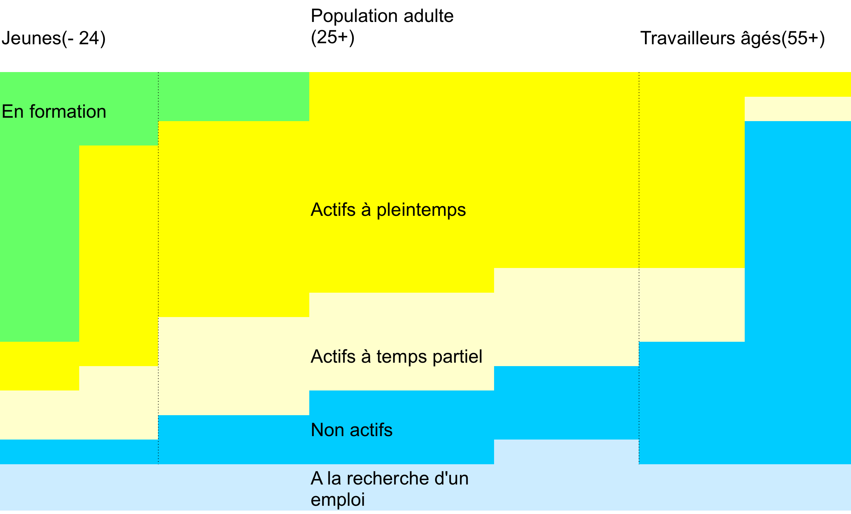
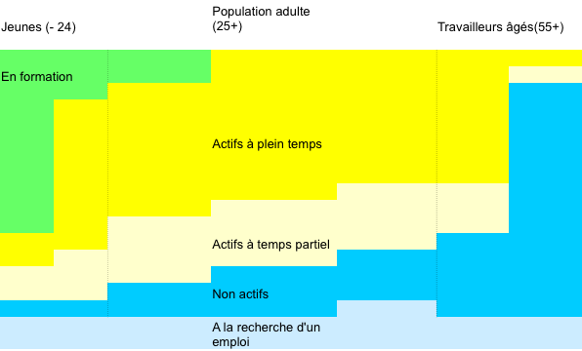

Lignes directrices et objectifs
Formation professionnelle
avant l'entrée en emploi
Amener 95% des jeunes
de 25 ans à obtenir un
diplôme du degré secon-
daire II
Faire nettement reculer le
taux de chômage des jeu-
nes
Faire baisser le nombre
de jeunes bénéficiaires de
l'aide sociale
D'abord le travail, ensuite
la formation
Augmenter la participation
au marché du travail
Développer les formations
de rattrapage et les forma-
tions complémentaires
Collecter des données sur
le nombre d'adultes sans
emploi bénéficiaires de
l'aide sociale et sur leur
parcours
Augmenter le taux d'occupa-
tion
Créer des conditions-cadres
favorisant une plus grande
participation au marché du
travail
Encourager l'acquisition de
qualifications complémentai-
res axées sur les besoins du
marché du travail

Slide 19
Lignes directrices et objectifs
Optimiser les possibilités
pour les travailleurs âgés
d'exercer une activité pro-
fessionnelle
Permettre de rester actif
jusqu'à l'âge réglementaire
de la retraite et au-delà
Offrir à tous les actifs des
possibilités d'acquérir des
qualifications complémen-
taires
Relever en permanence le
niveau de qualification de
la population active
Exploiter d'abord au mieux
le potentiel national; immi-
gration en complément
Faciliter une immigration
ciblée afin de combler les
déficits de personnel qualifié

Slide 20
Aperçu
Analyse de la situation du personnel qualifié: l'évolution démographique soulève de grands défis
Potentiels de main-d'oeuvre: potentiels disponibles et inactifs dans la population actve suisse.
Lignes directrices + objectifs du DFE
Mesures: exploiter les potentiels disponibles par l'activation et la qualification

Slide 21
Exemple
Adultes non actifs et adultes actifs à temps partiel titulaires d'au moins un diplôme de degré secondaire II (>25)

Slide 22
Mesures:
Adultes non actifs et adultes actifs à temps partiel titulaires d'au moins un diplôme de degré secondaire II (>25)
Ligne directrice | Objectif | Mesures
Augmenter le taux d'occupa-tion et relever le niveau de qualification des adultes titulaires d'un diplôme de degré secondai- re II | Créer des conditions-cadres favorisant une plus grande participation au marché du travail | 3.1 | Optimisation des conditions-cadres permettant de concilier vie familiale et vie professionnelle
 |  | 3.2 | Analyse des meilleures incitations à travailler induites par le système fiscal (déductions pour les familles et les ménages disposant de deux salaires)
 |  | 3.3 | Optimisation de l'égalité salariale entre les sexes
 | Encourager l'acquisition de qualifica- tions com- plémentaires axées sur les besoins du marché du travail | 3.4 | Création d'une loi fédérale sur la formation continue
 |  | 3.5 | Prise en compte des acquis dans l'obtention de titres formels ("validation des acquis")
 |  | 3.6 | Consolidation des filières d'études en cours d'emploi
Nouveau
Approfondis-sement

Slide 23
Meilleure participation au marché du travail
Encadrement des enfants à l'extérieur de la famille: p.e. connaître et faire connaître les progrès les plus importants réalisés en matière d'encadrement dans les cantons et dans les villes
Notes:
Das 1. Ziel ist eine verbesserte Arbeitsmarktbeteiligung (Vereinbarkeit):
Dafür müssen wir wissen, wie gross das Potenzial überhaupt ist: Wie viele der Teilzeit arbeitenden Erwerbstätigen wollen überhaupt ihr Pensum aufstocken?
Die Vereinbarkeit von Familie und Beruf als zentraler Ansatzpunkt liegt grösstenteils in der Kompetenz der Kantone. Der Bund kann aber aufzeigen, was die Kostenfolgen von Regulierung von Betreuungsverhältnissen (stark reguliert) und der Ausbildung der Betreuenden sind. So schafft er Transparenz und zeigt unterschiedliche Dringlichkeit nach Kantonen auf. (Info: Parlamentarische Initiative Hochreutner 2007 für eine stärkere Rolle des Bundes, falls Kantone Ihrer Verfassungspflicht nicht nachkommen.
Negative Arbeitsanreize im Steuersystem werden analyisiert und neutralisiert. Zuständigkeit der eidg. Finanzverwaltung.
Diese Beispiele zeigen: Die Arbeitsteilung zwischen Bund und Kantonen muss in Erinnerung gerufen werden. Alle Akteure müssen sich an den Massnahmen beteiligen. Der Bund hat jetzt Aufklärungsarbeit geleistet, ist aber in der Umsetzung auf eine aktive Mitarbeit von Kantonen (und Gemeinden), und der Wirtschaft angewiesen.

Slide 24
Meilleure qualification axée sur les besoins du marché du travail
Formation continue et acquisition de qualifications complémentaires: connaître les modalités qui permettent d'acquérir des diplômes en cours d'emploi
Prise en compte des acquis: être efficace sans porter atteinte au taux d'activité professionnelle

Slide 25
Où en sommes-nous actuellement?
Adaptation constante des points prioritaires
Collaboration et répartition des tâches entre la Confédération, les cantons et l'économie
Monitorage à long terme des potentiels disponibles→ activation? (pour la première fois en juin 2012)
Intégration d'autres domaines politiques et participation d'autres partenaires en 2012/2013

Slide 26
Merci pour votre attention. k
Journée Modèle F
28 février 2012, Fribourg
Prof. Ursula Renold, directrice de l'OFFT

